Slide 1

التقويـــــــــــــــــــــــــــــــــم
التـــــــــــــــــــــــــدريـــــــــــــــــــــــــــــــــــــــــب
التـــــــــــــــــــــــدريـــــــــــــــــــــــــــــــــــــــس
التهــــــــــيــــــــــــــئــــــــــــــــــــــــــــــــــة
الـــــــــــــــــــرئيـــــــسيــــــــــــــــــــــــة
اختبــــــــــار قصــــــــــــــــــــــــير
حـــــــــــــــل الواجـــــــــــــب
اليوم/ الثلاثاء التاريخ/1447/05/20ه الحصة/الرابعة
الموضوع/ المحيط والمساحة
حل الواجـــــــــــــــــــــــــــــــــــــــــــــــــــــــب
9) 27,5
11) ل = 45
18) 33 م
جواهر الحارثي @jewelsAlshdaddi

Slide 2
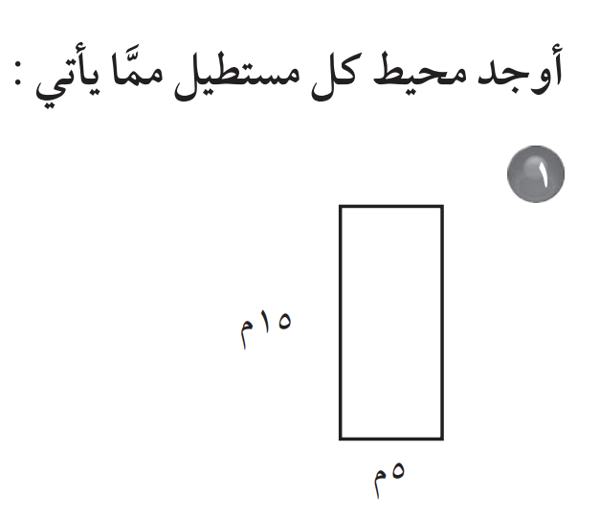
التقويـــــــــــــــــــــــــــــــــم
التـــــــــــــــــــــــــدريـــــــــــــــــــــــــــــــــــــــــب
التـــــــــــــــــــــــدريـــــــــــــــــــــــــــــــــــــــس
التهــــــــــيــــــــــــــئــــــــــــــــــــــــــــــــــة
الـــــــــــــــــــرئيـــــــسيــــــــــــــــــــــــة
اختبــــــــــار قصــــــــــــــــــــــــير
حـــــــــــــــل الواجـــــــــــــب
اليوم/ الثلاثاء التاريخ/1447/05/20ه الحصة/الرابعة
الموضوع/ المحيط والمساحة
اختبــــــــــار قصــــــــــــــــــــــــير
جواهر الحارثي @jewelsAlshdaddi

Slide 3
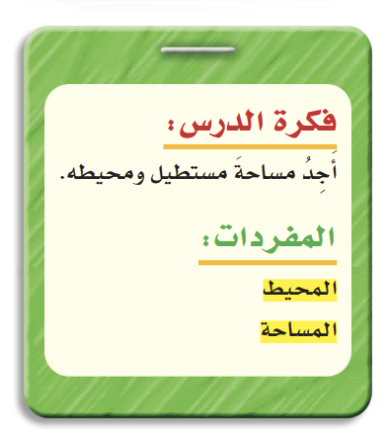
التقويـــــــــــــــــــــــــــــــــم
التـــــــــــــــــــــــــدريـــــــــــــــــــــــــــــــــــــــــب
التـــــــــــــــــــــــدريـــــــــــــــــــــــــــــــــــــــس
التهــــــــــيــــــــــــــئــــــــــــــــــــــــــــــــــة
الـــــــــــــــــــرئيـــــــسيــــــــــــــــــــــــة
اختبــــــــــار قصــــــــــــــــــــــــير
حـــــــــــــــل الواجـــــــــــــب
اليوم/ الثلاثاء التاريخ/1447/05/20ه الحصة/الرابعة
 | الموضوع/ المحيط والمساحة
الأهداف الخاصة:
إيجاد مساحة مستطيل
استعمال المساحة لإيجاد المجهول.
جواهر الحارثي @jewelsAlshdaddi

Slide 4
التقويـــــــــــــــــــــــــــــــــم
التـــــــــــــــــــــــــدريـــــــــــــــــــــــــــــــــــــــــب
التـــــــــــــــــــــــدريـــــــــــــــــــــــــــــــــــــــس
التهــــــــــيــــــــــــــئــــــــــــــــــــــــــــــــــة
الـــــــــــــــــــرئيـــــــسيــــــــــــــــــــــــة
اختبــــــــــار قصــــــــــــــــــــــــير
حـــــــــــــــل الواجـــــــــــــب
جدول التعلم
ماذا أعرف | ما أريد أن أعرف | ماذا تعلمت
الموضوع/
المحيط والمساحة
1447/05/20
جواهر الحارثي @jewelsAlshdaddi
الأهداف الخاصة:
إيجاد مساحة مستطيل
استعمال المساحة لإيجاد المجهول.

Slide 5
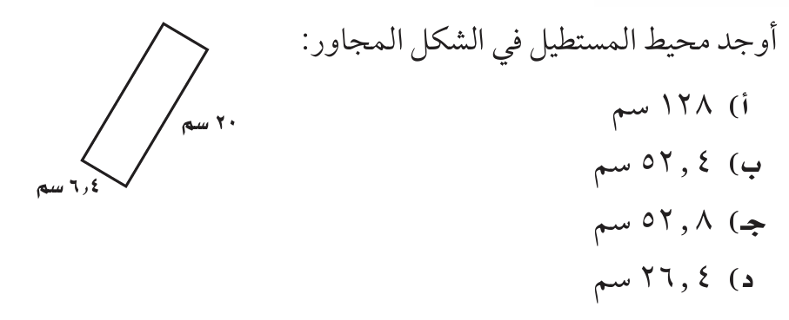
التقويـــــــــــــــــــــــــــــــــم
التـــــــــــــــــــــــــدريـــــــــــــــــــــــــــــــــــــــــب
التـــــــــــــــــــــــدريـــــــــــــــــــــــــــــــــــــــس
التهــــــــــيــــــــــــــئــــــــــــــــــــــــــــــــــة
الـــــــــــــــــــرئيـــــــسيــــــــــــــــــــــــة
اختبــــــــــار قصــــــــــــــــــــــــير
حـــــــــــــــل الواجـــــــــــــب
إثــــــــــــــــــــــــــــــــــــــــــــــراء
الموضوع/
المحيط والمساحة
1447/05/20
سبق تعلمت:
إيجاد محيط مستطيل.
الأهداف الخاصة:
إيجاد مساحة مستطيل
استعمال المساحة لإيجاد المجهول.
جواهر الحارثي @jewelsAlshdaddi

Slide 6
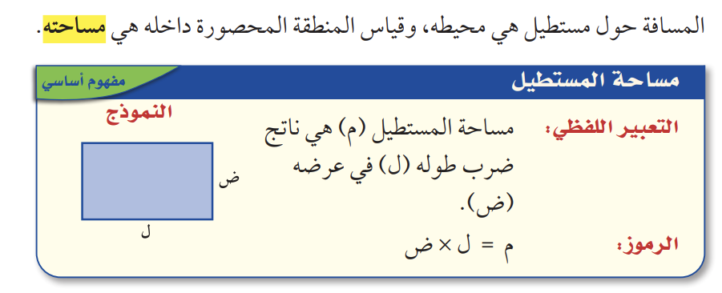
التقويـــــــــــــــــــــــــــــــــم
التـــــــــــــــــــــــــدريـــــــــــــــــــــــــــــــــــــــــب
التـــــــــــــــــــــــدريـــــــــــــــــــــــــــــــــــــــس
التهــــــــــيــــــــــــــئــــــــــــــــــــــــــــــــــة
الـــــــــــــــــــرئيـــــــسيــــــــــــــــــــــــة
اختبــــــــــار قصــــــــــــــــــــــــير
حـــــــــــــــل الواجـــــــــــــب
الموضوع/
المحيط والمساحة
1447/05/20
الأهداف الخاصة:
إيجاد مساحة مستطيل
جواهر الحارثي @jewelsAlshdaddi

Slide 7
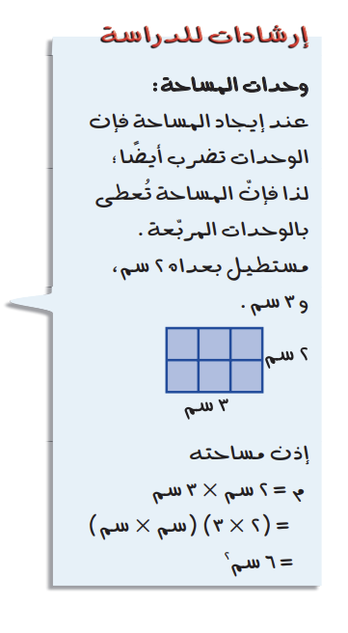
التقويـــــــــــــــــــــــــــــــــم
التـــــــــــــــــــــــــدريـــــــــــــــــــــــــــــــــــــــــب
التـــــــــــــــــــــــدريـــــــــــــــــــــــــــــــــــــــس
التهــــــــــيــــــــــــــئــــــــــــــــــــــــــــــــــة
الـــــــــــــــــــرئيـــــــسيــــــــــــــــــــــــة
اختبــــــــــار قصــــــــــــــــــــــــير
حـــــــــــــــل الواجـــــــــــــب
الموضوع/
المحيط والمساحة
1447/05/20
الأهداف الخاصة:
إيجاد مساحة مستطيل
جواهر الحارثي @jewelsAlshdaddi

Slide 8
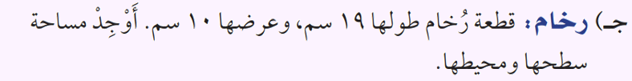

التقويـــــــــــــــــــــــــــــــــم
التـــــــــــــــــــــــــدريـــــــــــــــــــــــــــــــــــــــــب
التـــــــــــــــــــــــدريـــــــــــــــــــــــــــــــــــــــس
التهــــــــــيــــــــــــــئــــــــــــــــــــــــــــــــــة
الـــــــــــــــــــرئيـــــــسيــــــــــــــــــــــــة
اختبــــــــــار قصــــــــــــــــــــــــير
حـــــــــــــــل الواجـــــــــــــب
تحقق من فهمك
الموضوع/
المحيط والمساحة
1447/05/20
الأهداف الخاصة:
إيجاد مساحة مستطيل
تعلم فردي
جواهر الحارثي @jewelsAlshdaddi

Slide 9
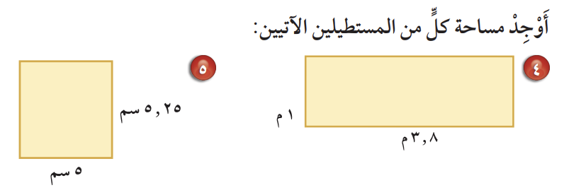

التقويـــــــــــــــــــــــــــــــــم
التـــــــــــــــــــــــــدريـــــــــــــــــــــــــــــــــــــــــب
التـــــــــــــــــــــــدريـــــــــــــــــــــــــــــــــــــــس
التهــــــــــيــــــــــــــئــــــــــــــــــــــــــــــــــة
الـــــــــــــــــــرئيـــــــسيــــــــــــــــــــــــة
اختبــــــــــار قصــــــــــــــــــــــــير
حـــــــــــــــل الواجـــــــــــــب
تـــــــــــــــــــــــــــــــــــــــــــــــــــأكد
الموضوع/
المحيط والمساحة
1447/05/20
الأهداف الخاصة:
إيجاد مساحة مستطيل
تعلم أقران
جواهر الحارثي @jewelsAlshdaddi

Slide 10
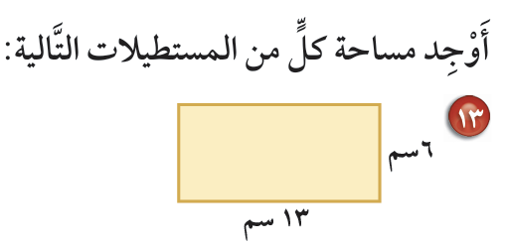

التقويـــــــــــــــــــــــــــــــــم
التـــــــــــــــــــــــــدريـــــــــــــــــــــــــــــــــــــــــب
التـــــــــــــــــــــــدريـــــــــــــــــــــــــــــــــــــــس
التهــــــــــيــــــــــــــئــــــــــــــــــــــــــــــــــة
الـــــــــــــــــــرئيـــــــسيــــــــــــــــــــــــة
اختبــــــــــار قصــــــــــــــــــــــــير
حـــــــــــــــل الواجـــــــــــــب
تـــــــــــــــــــــــــــــــــــــــــــــــــــدرب
الموضوع/
المحيط والمساحة
1447/05/20
الأهداف الخاصة:
إيجاد مساحة مستطيل
تعلم تعاوني
جواهر الحارثي @jewelsAlshdaddi

Slide 11
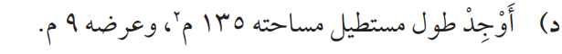
التقويـــــــــــــــــــــــــــــــــم
التـــــــــــــــــــــــــدريـــــــــــــــــــــــــــــــــــــــــب
التـــــــــــــــــــــــدريـــــــــــــــــــــــــــــــــــــــس
التهــــــــــيــــــــــــــئــــــــــــــــــــــــــــــــــة
الـــــــــــــــــــرئيـــــــسيــــــــــــــــــــــــة
اختبــــــــــار قصــــــــــــــــــــــــير
حـــــــــــــــل الواجـــــــــــــب
تحقق من فهمك
الموضوع/
المحيط والمساحة
1447/05/20
الأهداف الخاصة:
استعمال المساحة لإيجاد المجهول.
تعلم فردي
جواهر الحارثي @jewelsAlshdaddi

Slide 12
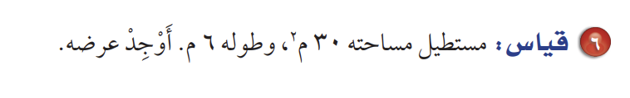
التقويـــــــــــــــــــــــــــــــــم
التـــــــــــــــــــــــــدريـــــــــــــــــــــــــــــــــــــــــب
التـــــــــــــــــــــــدريـــــــــــــــــــــــــــــــــــــــس
التهــــــــــيــــــــــــــئــــــــــــــــــــــــــــــــــة
الـــــــــــــــــــرئيـــــــسيــــــــــــــــــــــــة
اختبــــــــــار قصــــــــــــــــــــــــير
حـــــــــــــــل الواجـــــــــــــب
تـــــــــــــــــــــــــــــــــــــــــــــــــــأكد
الموضوع/
المحيط والمساحة
1447/05/20
الأهداف الخاصة:
استعمال المساحة لإيجاد المجهول.
تعلم أقران
جواهر الحارثي @jewelsAlshdaddi

Slide 13

التقويـــــــــــــــــــــــــــــــــم
التـــــــــــــــــــــــــدريـــــــــــــــــــــــــــــــــــــــــب
التـــــــــــــــــــــــدريـــــــــــــــــــــــــــــــــــــــس
التهــــــــــيــــــــــــــئــــــــــــــــــــــــــــــــــة
الـــــــــــــــــــرئيـــــــسيــــــــــــــــــــــــة
اختبــــــــــار قصــــــــــــــــــــــــير
حـــــــــــــــل الواجـــــــــــــب
تـــــــــــــــــــــــــــــــــــــــــــــــــــدرب
الموضوع/
المحيط والمساحة
1447/05/20
الأهداف الخاصة:
استعمال المساحة لإيجاد المجهول.
تعلم تعاوني
جواهر الحارثي @jewelsAlshdaddi

Slide 14
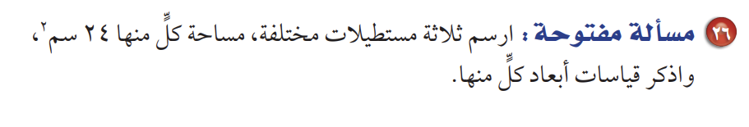
التقويـــــــــــــــــــــــــــــــــم
التـــــــــــــــــــــــــدريـــــــــــــــــــــــــــــــــــــــــب
التـــــــــــــــــــــــدريـــــــــــــــــــــــــــــــــــــــس
التهــــــــــيــــــــــــــئــــــــــــــــــــــــــــــــــة
الـــــــــــــــــــرئيـــــــسيــــــــــــــــــــــــة
اختبــــــــــار قصــــــــــــــــــــــــير
حـــــــــــــــل الواجـــــــــــــب
مهارات التفكير العليا
الموضوع/
المحيط والمساحة
1447/05/20
الأهداف الخاصة:
إيجاد مساحة مستطيل
استعمال المساحة لإيجاد المجهول.
جواهر الحارثي @jewelsAlshdaddi

Slide 15
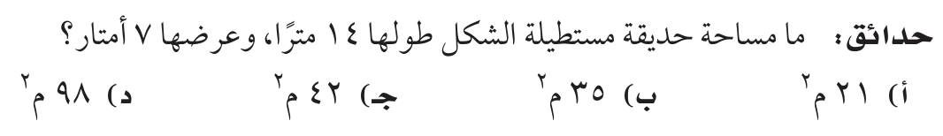
التقويـــــــــــــــــــــــــــــــــم
التـــــــــــــــــــــــــدريـــــــــــــــــــــــــــــــــــــــــب
التـــــــــــــــــــــــدريـــــــــــــــــــــــــــــــــــــــس
التهــــــــــيــــــــــــــئــــــــــــــــــــــــــــــــــة
الـــــــــــــــــــرئيـــــــسيــــــــــــــــــــــــة
اختبــــــــــار قصــــــــــــــــــــــــير
حـــــــــــــــل الواجـــــــــــــب
اختبار نافس
الموضوع/
المحيط والمساحة
1447/05/20
الأهداف الخاصة:
إيجاد مساحة مستطيل
استعمال المساحة لإيجاد المجهول.
جواهر الحارثي @jewelsAlshdaddi

Slide 16
التقويـــــــــــــــــــــــــــــــــم
التـــــــــــــــــــــــــدريـــــــــــــــــــــــــــــــــــــــــب
التـــــــــــــــــــــــدريـــــــــــــــــــــــــــــــــــــــس
التهــــــــــيــــــــــــــئــــــــــــــــــــــــــــــــــة
الـــــــــــــــــــرئيـــــــسيــــــــــــــــــــــــة
اختبــــــــــار قصــــــــــــــــــــــــير
حـــــــــــــــل الواجـــــــــــــب
الإغــــــــــــــــــــــــــــــــــــــــــــــــــــــــــــــــلاق
جدول التعلم
ماذا أعرف | ما أريد أن أعرف | ماذا تعلمت
الموضوع/
المحيط والمساحة
1447/05/20
جواهر الحارثي @jewelsAlshdaddi
الأهداف الخاصة:
إيجاد مساحة مستطيل
استعمال المساحة لإيجاد المجهول.

Slide 17
التقويـــــــــــــــــــــــــــــــــم
التـــــــــــــــــــــــــدريـــــــــــــــــــــــــــــــــــــــــب
التـــــــــــــــــــــــدريـــــــــــــــــــــــــــــــــــــــس
التهــــــــــيــــــــــــــئــــــــــــــــــــــــــــــــــة
الـــــــــــــــــــرئيـــــــسيــــــــــــــــــــــــة
اختبــــــــــار قصــــــــــــــــــــــــير
حـــــــــــــــل الواجـــــــــــــب
الإغــــــــــــــــــــــــــــــــــــــــــــــــــــــــــــــــلاق
الواجـــــــــــــــــــــــــــــــــــــــــــــــــــــــب
الموضوع/
المحيط والمساحة
1447/05/20
15 – 17 – 19
صفحة 125
جميلتي:
إن النجاح في الحياة لا يكمن في عدم السقوط أبدًا، بل في النهوض في كل مرة نسقط فيها.
الأهداف الخاصة:
إيجاد مساحة مستطيل
استعمال المساحة لإيجاد المجهول.
جواهر الحارثي @jewelsAlshdaddi

